Slide 2
DigComp para educadores y organizaciones:
Implicaciones operativas
Socio: EPIC

Slide 3
Objetivos
Al final de este módulo podrás:
Resultado del aprendizaje 1
Conocer los marcos de formación y educación de la UE
Resultado del aprendizaje 2
Comprender los antecedentes y el alcance de DigComp
Resultado del aprendizaje 3
Comprender los antecedentes y el alcance de DigCompEdu
Resultado del aprendizaje 4
Conocer la estructura y el contenido de DigCompEdu: oportunidades para los usuarios

Slide 4
Índice de contenidos
1: Marcos de educación y formación
2: DigComp y seguimiento relacionado
3: DigCompEdu
4: DigCompEdu en la práctica
1.1 Un paso atrás en la línea de tiempo
1.2 2006, Competencias clave para el aprendizaje permanente
1.3 8 competencias clave para el aprendizaje permanente de los ciudadanos de la UE
1.4 Hacia objetivos de común acuerdo...
1.5 Marcos de educación y formación: recursos disponibles hasta ahora (pero no todos)
1.6 Marcos de educación y formación: lo que son
1.7...y para qué son útiles
2.1 Los marcos de educación y formación de la alfabetización digital de los ciudadanos de la UE
2.2 Estructura y contenido del marco
2.3 Una experiencia continua
3.1 El marco de competencias digitales para los educadores
3.2 Contenido y estructura de DigCompEdu
3.3 Entendiendo la relación entre cada una de las áreas
3.4 La línea de fondo de DigCompEdu
3.5 ¿Por qué se necesita formar al formador?
3.6 Escalar DigCompEdu
3.7 DigCompEdu y DigComp
4.1 Compromiso profesional
4.2 Recursos digitales
4.3 Enseñanza y aprendizaje
4.4 Evaluación
4.5 Empoderar a los alumnos
4.6 Facilitar la competencia digital de los estudiantes

Slide 5
Marcos de educación y formación
1.1 Un paso atrás en la línea de tiempo
Donde todo comenzó
Las implicaciones operativas de DigComp para los educadores y las organizaciones radican en las propias motivaciones detrás de la existencia del marco y del documento político oficial de la UE de donde se originó.
A partir de hoy, y desde su publicación oficial, la literatura oficial de DigComp cuenta con varios documentos de seguimiento y derivados que contribuyen a reforzar, actualizar y seguir desarrollando los recursos de la UE para la educación y la formación de los ciudadanos de la UE en materia de competencias digitales.

Slide 6
Marcos de educación y formación
1.2 2006, Competencias clave para el aprendizaje permanente
Marco de referencia
.
Una lista de 25 recomendaciones en total dirigidas tanto a los Estados miembros como a la Comisión Europea para:
Identificar y definir las competencias clave necesarias para la realización personal, la ciudadanía activa, la empleabilidad en una sociedad del conocimiento
Apoyar a los Estados miembros para garantizar la igualdad de oportunidades para todos, en particular para que los jóvenes les ayuden a transitar por la vida adulta
Proporcionar una herramienta de referencia para los responsables políticos y los proveedores de educación para facilitar los esfuerzos nacionales y de la UE hacia objetivos acordados de común acuerdo
Establecer un marco para la adopción de nuevas medidas en la comunidad a nivel local
.

Slide 7
Marcos de educación y formación
1.3 8 competencias clave para el aprendizaje permanente de los ciudadanos de la UE
Comprensión de las competencias clave, pt.1
Las competencias se definen aquí como una combinación de conocimientos, habilidades y actitudes apropiadas al contexto. Las competencias clave son aquellas que todas las personas necesitan para la realización y el desarrollo personal, la ciudadanía activa, la inclusión social y el empleo.
1) Comunicación en la lengua materna;
2) Comunicación en lenguas extranjeras;
3) Competencia matemática y competencias básicas en ciencia y tecnología;
4) Competencias digitales;
5) Aprender a aprender;
6) Competencias sociales y cívicas;
7) Sentido de iniciativa y emprendimiento; y
8) Conciencia y expresión cultural..
Conocimiento, hechos y figuras, conceptos, ideas y teorías que ya están establecidos y apoyan la comprensión de un determinado área o tema.
Habilidad, capacidad para llevar a cabo procesos y utilizar los conocimientos existentes para lograr resultados.
Actitudes, la disposición y mentalidad para actuar o reaccionar ante ideas, personas o situaciones

Slide 8
Marcos de educación y formación
1.3 8 competencias clave para el aprendizaje permanente de los ciudadanos de la UE
Comprensión de las competencias clave, pt.2
Todas las competencias clave se consideran igualmente importantes, porque cada una de ellas puede contribuir a una vida exitosa en una sociedad del conocimiento. Muchas de las competencias se superponen y se entrelazan: aspectos esenciales para un dominio apoyarán la competencia en otro. 30.12.2006 ES Diario Oficial de la Unión Europea L 394/13
En lo que respecta específicamente a las competencias digitales, la definición oficial es:
(...) uso seguro y crítico de las Tecnologías de la Sociedad de la Información (IST) para el trabajo, el ocio y la comunicación. Se basa en las competencias básicas(*) en TIC: el uso de ordenadores para recuperar, evaluar, almacenar, producir, presentar e intercambiar información, y para comunicarse y participar en redes colaborativas a través de Internet.
* Las habilidades necesarias incluyen la capacidad de buscar, recopilar y procesar información y utilizarla de manera crítica y sistemática, evaluar la relevancia y distinguir lo real de lo virtual al tiempo que se reconocen los enlaces. Las personas deben tener habilidades para usar herramientas para producir, presentar y comprender información compleja y la capacidad de acceder, buscar y utilizar servicios basados en Internet. Las personas también deben poder usar IST para apoyar el pensamiento crítico, la creatividad y la innovación.

Slide 9
Marcos de educación y formación
1.4 Hacia objetivos de común acuerdo...
La armonización de la UE de la enseñanza y la educación para el aprendizaje permanente
En la recomendación se lee que las instituciones de la UE apoyarán los esfuerzos para armonizar a nivel transnacional el tipo de oferta de educación y formación existente para esa competencia.
Esta declaración se refiere a la oportunidad de desarrollar y consolidar a nivel internacional un módulo curricular estándar al que todas las organizaciones e instituciones involucradas pueden referirse como estándar de referencia, y ganar más inspiración para poner en práctica la experiencia de aprendizaje que se deriva de ella.
Este modelo de currículo estándar también se conoce como «marcos de educación y formación».

Slide 10
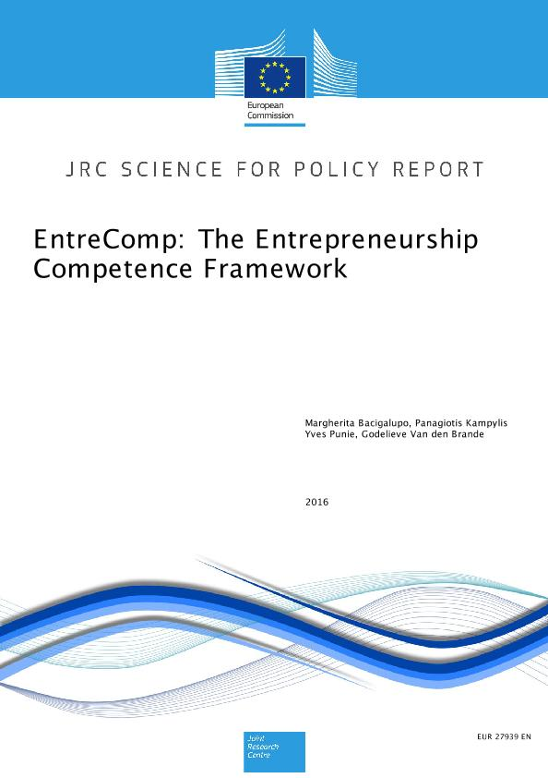
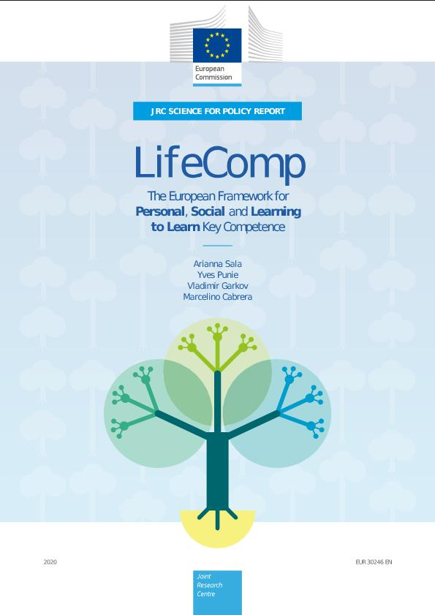
Marcos de educación y formación
1.5 Marcos de educación y formación: recursos disponibles hasta ahora (pero no todos)

Slide 11
Marcos de educación y formación
1.6 Marcos de educación y formación: lo que son
Identificación de las principales áreas de formación de interés
Cada marco de competencias enumera una serie de subcompetencias divididas por ámbito de formación que los expertos consultados por el Centro Común de Investigación de la Comisión de la UE consideran «instrumentales» para dominar la competencia dada.
Cada marco también está asociado a un modelo de evaluación de 8 capas que ayuda a los estudiantes (y profesores) a clasificar su competencia en cada una de las competencias del marco.
Esta tabla de evaluación se inspira en el MEC (Marco Europeo de Cualificación) con el fin de proporcionar aún más transferibilidad y portabilidad a escala de la UE, independientemente del contexto nacional de aplicación.

Slide 12
Marcos de educación y formación
1.7...y para qué son útiles
Relación entre los marcos de educación y formación de la UE
Hace pocos párrafos se mencionó que estos marcos responden a la necesidad de consolidar y a nivel internacional un enfoque común y validado por la UE para fomentar las competencias clave de los ciudadanos de la UE para el aprendizaje permanente.
La implicación práctica de esto es que los marcos de formación y educación recomiendan el conjunto de conocimientos, actitudes y habilidades en los que las iniciativas de educación y formación deben adaptarse a: son una manifestación concreta y la expresión del tipo de programa de enseñanza que las instituciones de la UE esperan ver a nivel local y local, tanto en entornos formales e incluso más informales o informales.

Slide 13
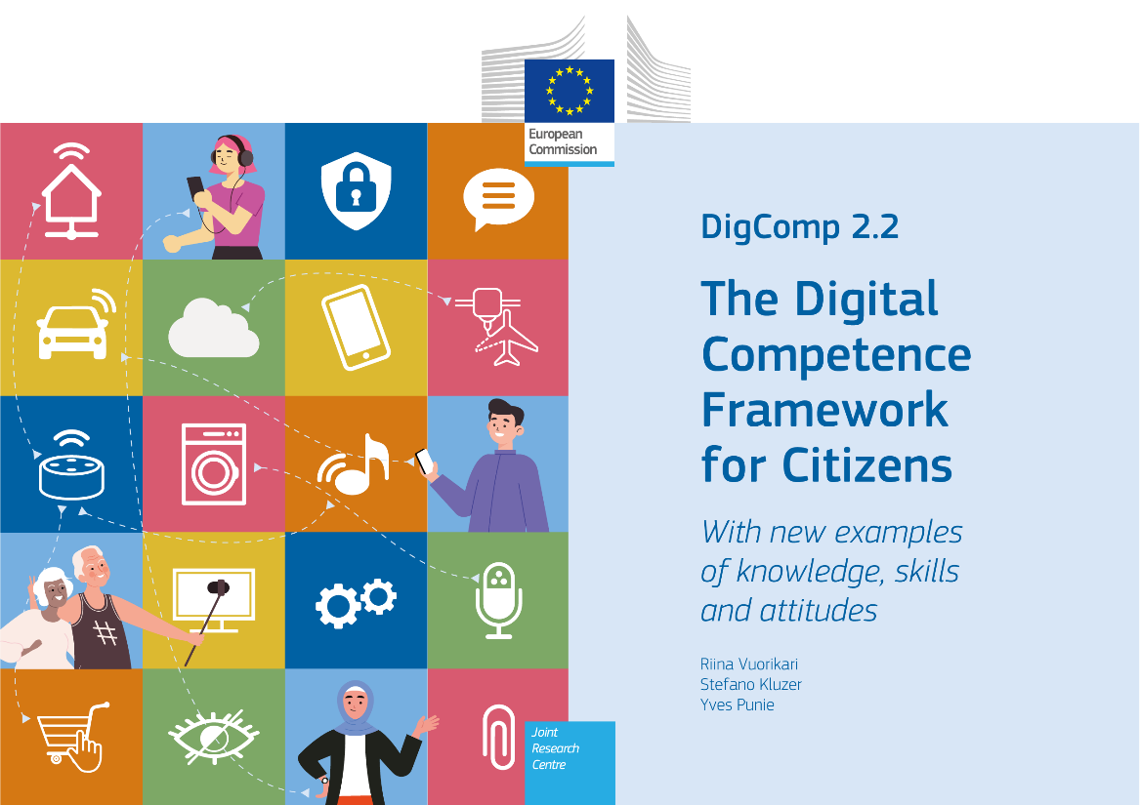
DigComp y seguimiento relacionado
2.1 Los marcos de educación y formación de la alfabetización digital de los ciudadanos de la UE
Área de formación | Competencias
1. Alfabetización en materia de información y datos | 1.1 Navegación, búsqueda y filtrado de datos, información y contenido digital 1.2 Evaluación de datos, información y contenidos digitales 1.3 Gestión de datos, información y contenidos digitales
2. Comunicación y colaboración | 2.1 Interacción a través de tecnologías digitales 2.2 Compartir a través de tecnologías digitales 2.3 Participar en la ciudadanía a través de las tecnologías digitales 2.4 Colaborar a través de las tecnologías digitales 2.5 Netiqueta 2.6 Gestión de la identidad digital
3. Creación de contenido digital | 3.1 Desarrollo de contenidos digitales 3.2 Integración y reelaboración de contenidos digitales 3.3 Derechos de autor y licencias 3.4 Programación
4. Seguridad | 4.1 Dispositivos de protección 4.2 Protección de los datos personales y la privacidad 4.3 Proteger la salud y el bienestar 4.4 Protección del medio ambiente
5. Resolución de problemas | 5.1 Solución de problemas técnicos 5.2 Identificación de necesidades y respuestas tecnológicas 5.3 Utilización creativa de tecnologías digitales 5.4 Identificación de las lagunas en materia de competencias digitales
Última actualización: DigComp 2.2, 2022

Slide 14
DigComp y seguimiento relacionado
2.2 Estructura y contenido del marco
DigComp de un vistazo...
Según expertos contratados por la Comisión de la UE en la consolidación del marco, un enfoque global de la educación digital de los ciudadanos de la UE pasa por la adquisición de 21 competencias «esenciales» distribuidas entre cinco ámbitos de formación: 1. Alfabetización en materia de información y datos, 2. Comunicación y colaboración, 3. Creación de contenidos digitales, 4. Seguridad, 5. Resolución de problemas.
La progresión de los alumnos se mide confiando en el mismo modelo de 8 capas mencionado anteriormente. Como referencia general, cuanto mayor es la complejidad de la tarea que el alumno puede realizar, mayor es la autonomía, mayor es el dominio cognitivo involucrado en el proceso (desde recordar cómo hacer algo, hasta crear y generar nuevas soluciones), mayor es la competencia.
Las organizaciones de formación y educación que participan en la educación digital deben reconocer en DigComp una norma y una referencia para sus iniciativas.
Puede centrarse en las 21 competencias en su conjunto o en áreas específicas de formación en función de sus preferencias personales o del objetivo subyacente de la iniciativa.
Lo importante es que miren a DigComp como el espejo de los resultados de aprendizaje con los que los estudiantes deben ser empoderados a lo largo de toda la experiencia de aprendizaje.

Slide 15
DigComp y seguimiento relacionado
2.3 Una experiencia continua
Recursos y spin-offs
A lo largo de los años, y además de las actualizaciones oficiales (es decir, versión 2.1, 2.2), la literatura DigComp se extendió a varios otros dominios: nuevo seguimiento concebido específicamente para apoyar a las instituciones de educación y formación para poner en funcionamiento mejor el contenido de DigComp y aprovechar sus potenciales (que también están disponibles para otros marcos).
DigComp en acción: una larga lista de iniciativas seleccionadas por la Comisión Europea como buenas prácticas en la aplicación del DigComp en el ámbito de la educación y la formación, y valorizadas con el objetivo de inspirar acciones similares de otros profesionales de la LLL
DigComp en el trabajo: un desglose muy detallado de las iniciativas seleccionadas como buenas prácticas por la Comisión Europea como ejemplos de la aplicación de DigComp en materia de empleabilidad y empleo
DigCompOrg: un marco conceptual inspirado en el DigComp «tradicional» y diseñado para sostener el plan de digitalización de las organizaciones de educación y formación, y la digitalización de las vías de aprendizaje
Otros: OpenEdu, DigCompConsumers

Slide 16
DigCompEdu
3.1 El marco de competencias digitales para los educadores
Aprovechar el potencial de las tecnologías digitales
DigCompEdu representa sin duda la spin-off oficial más completa, robusta y ampliada. Incluso antes del brote de COVID-19, la impresión entre los responsables políticos y los mismos profesionales fue que los profesores y educadores necesitaban todo un conjunto de competencias digitales a medida para:
fomentar nuevas oportunidades de creación de capacidades inspiradas en la formación del formador
mantener prácticas innovadoras para la educación y la formación
La relación y la lógica siguen siendo las mismas: promover y armonizar el enfoque de la UE en materia de educación y formación sobre competencias digitales, pero esta vez considerando a los educadores como beneficiarios de la oferta.

Slide 17
DigCompEdu
3.2 Contenido y estructura de DigCompEdu
Seis esferas principales de interés
Área 1 Compromiso profesional | Área 2 Recursos digitales | Área 3 Enseñanza y aprendizaje | Área 4 Evaluación | Área 5 Empoderar a los estudiantes | Área 6 Facilitar a los alumnos
Uso de las tecnologías digitales para la comunicación, la colaboración y el desarrollo profesional. | Abastecimiento, creación y puesta en común de recursos digitales. | Gestión y orquestación del uso de las tecnologías digitales en la enseñanza y el aprendizaje | Uso de tecnologías y estrategias digitales para mejorar evaluación. | El uso de tecnologías digitales para mejorar la inclusión, personalización y participación activa de los alumnos. | Permitir a los estudiantes utilizar de manera creativa y responsable lo digital tecnologías para la información, la comunicación y los contenidos creación, bienestar y resolución de problemas
Competencias profesionales de los educadores
Competencias pedagógicas de los educadores
Competencias de los alumnos

Slide 18
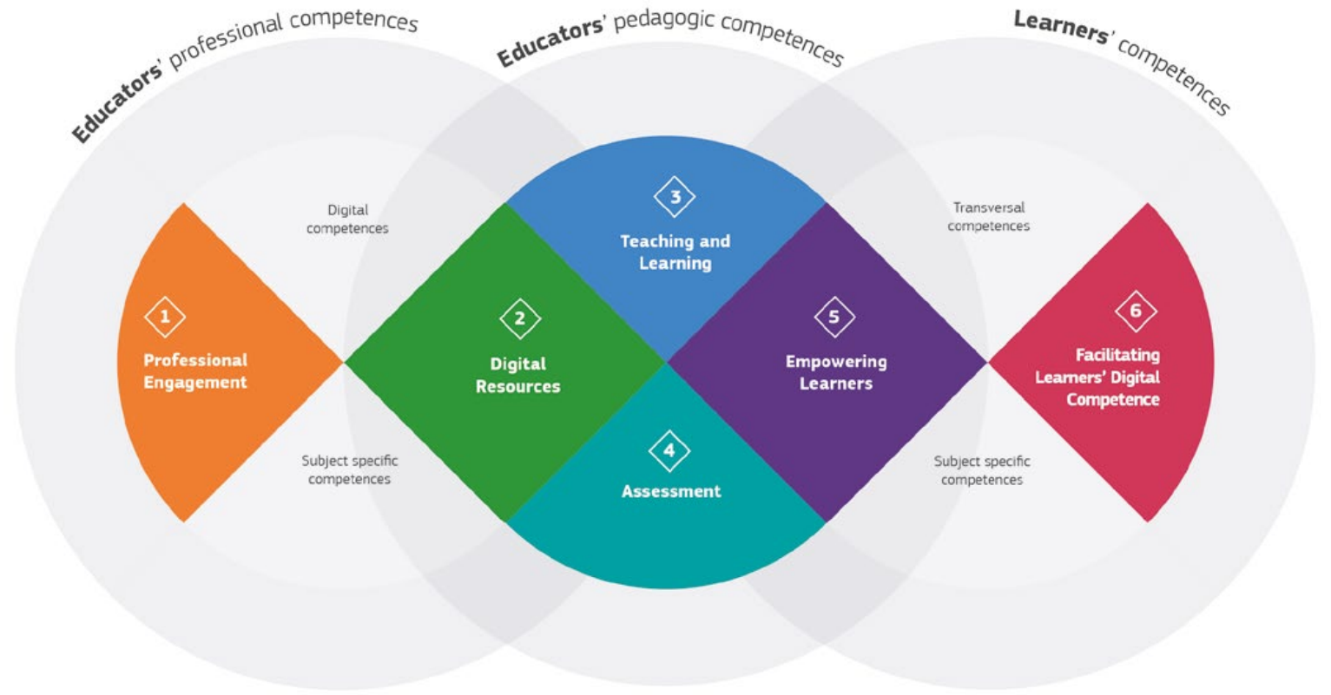
DigCompEdu
3.3 Entendiendo la relación entre cada una de las áreas
¿Un orden jerárquico?
DigCompEdu es ligeramente diferente del DigComp tradicional: mientras que en DigComp cada una de las áreas de formación está separada de la otra y puede concebirse potencialmente como una dimensión independiente, en DigCompEdu la superposición entre dos o más áreas de formación es definitivamente más fluida, tanto es así que la representación visual de los marcos se basa en la imagen de los anillos vinculados.

Slide 19
DigCompEdu
3.4 La línea de fondo de DigCompEdu
Una introducción al usuario
El núcleo mismo del DigCompEdu está representado por el ÁREA 2-5, formalmente reconocido como las dimensiones en las que los educadores pueden encontrar referencias para su capacitación y empoderamiento de competencias digitales.
Las competencias en el ÁREA 1-3 se refieren al despliegue mismo del contenido docente y educativo, independientemente de los medios (TI vs tradicional).
Desde el ÁREA 2 hasta el ÁREA 4 nos encontramos con las tareas y acciones involucradas en un ciclo estratégico (estrategia → desarrollo → evaluación) que caracterizan nuevamente la experiencia docente.
El Área 5 finalmente puso énfasis en un enfoque orientado al estudiante, y culmina en el ÁREA 6 con la oportunidad de hacer que los estudiantes co-desarrolladores de su experiencia — puestos a disposición de conformidad con los principios rectores enumerados en el AREA 2-4

Slide 20
DigCompEdu
3.5 ¿Por qué se necesita formar al formador?
Una perspectiva más amplia
El enfoque en las oportunidades de desarrollo de capacidades para los formadores no está aislado en el contexto de DigComp, ni en la educación digital en general, sino que es una expresión concreta de intereses más amplios manifestados por las instituciones de la UE en el ecosistema del aprendizaje permanente.
Las recomendaciones del Consejo de 2016 sobre las vías de mejora de las capacidades para la educación de adultos reconocen que un enfoque centrado en el personal de la educación y la formación es un área prioritaria clave, al ser un personal docente motivado, impulsado y capacitado como una variable fundamental para el éxito del programa de educación y formación.
El sistema de incentivos reconocidos al personal de educación y formación debe ir más allá de la compensación monetaria y examinar también otras formas de recompensas igualmente pertinentes para fomentar la motivación del personal y su compromiso a largo plazo.
Lo mismo se reafirma en la nueva Agenda de la UE para el Aprendizaje de Adultos 2021-30, que reconoce en la profesionalización y cualificación de formadores y educadores un componente fundamental del espacio prioritario n.º 4: Calidad, equidad, inclusión y éxito en el aprendizaje de adultos

Slide 21
DigCompEdu
3.6 Escalar el DigCompEdu
Abrazar la propuesta de competencias digitales para los educadores
El compromiso de una organización con DigCompEdu es sintomático de su deseo de estar más cerca y más alineado con varias coordenadas clave concebidas por las instituciones de la UE como factores de éxito y sostenibilidad de un ecosistema LLL más eficiente y eficaz:
Apoyo a las competencias digitales de los ciudadanos
Apoyar las competencias digitales de los educadores y la digitalización general de los entornos de formación
Apoyar a los profesores y educadores en sus propios itinerarios de aprendizaje a lo largo de toda la vida
Apoyar una educación de calidad y nuevos modelos para los alumnos
(y más en general) apoyar el proceso de creación de un sistema educativo más resiliente, más ágil, accesible e inclusivo

Slide 22
DigCompEdu
3.7 DigCompEdu y DigComp
Una la extensión de la otra...
Es importante recordar el hecho de que DigCompEdu no es un sustituto de DigComp, ni una versión «avanzada».
DigCompEdu es la readaptación del marco de DigComp dentro de un campo muy nicho de necesidades y oportunidades, al tiempo que captura y enmarca las competencias específicas de los educadores.
Las mismas implicaciones para las organizaciones de educación y formación residen en el apoyo que pueden garantizar a sus miembros del personal para perseguir sus objetivos de cualificación en cualquiera de los ámbitos de formación identificados por el marco.

Slide 23
DigCompEdu en la práctica
4.1 Compromiso profesional
Comunicación organizacional
Transferencia de comunicaciones más delgada, más rápida, más eficiente (y eficaz)
Difundir el mensaje a un público más amplio de usuarios potenciales
Contribuir al alcance de los servicios de la organización y a una oferta más amplia
Colaboración profesional
Oportunidades de creación de redes más amplias y colaboraciones transfuncionales con grupos de interés
Intercambio de buenas prácticas y modelo escalable de marcos pedagógicos innovadores/recursos
Práctica reflexiva
Seguimiento → Evaluación → Evaluación de conclusiones críticas y lecciones aprendidas
Desarrollo profesional continuo
Test → Validación → Consolidación de prácticas replicables y sostenibles

Slide 24
DigCompEdu en la práctica
4.2 Recursos digitales
Selección de recursos digitales
Comparar las necesidades y expectativas de los objetivos con las herramientas más adecuadas
Coherencia y fiabilidad de los recursos potenciales en comparación con la competencia de los formadores
Armonización de la posible herramienta/recursos con el enfoque pedagógico subyacente
Creación y modificación de recursos digitales
Cocreación y codesarrollo de nuevos recursos adecuados para formadores y alumnos
Adaptación de las fuentes y recursos existentes al ecosistema de aprendizaje actual
Escalar experiencias y conocimientos técnicos para diseñar nuevas funcionalidades y fines de uso
Gestionar, proteger y compartir recursos digitales
Salvaguardar la privacidad de los alumnos y profesores
Protección de los resultados intelectuales de los profesores
Comprender los diferentes programas de código abierto

Slide 25
DigCompEdu en la práctica
4.3 Enseñanza y aprendizaje
Enseñanza
Dar prioridad a los dispositivos digitales para el despliegue del programa de educación y formación
Participación en el aula y los alumnos
Orientación
Apoyo a los alumnos desde el punto de vista remoto: e-coaching, e-mentoring, e-tutoring
Establecer una relación basada en la confianza a través de medios en línea
Aprendizaje colaborativo
Mejorar la comunicación y la cooperación entre los participantes distantes
Fomentar un entorno de aula electrónica positivo y proactivo
Aprendizaje autorregulado
Permitir a los alumnos solicitar por sí mismos la planificación y el seguimiento de los programas de sus progresos
Apoyar a los estudiantes en la identificación de ajustes y medidas correctivas

Slide 26
DigCompEdu en la práctica
4.4 Evaluación
Estrategias de evaluación
Realizar un seguimiento y registrar los avances desde el control remoto
Análisis de evidencias
Estructurar un modelo basado en datos para la evaluación formativa y sumativa de la experiencia de los alumnos (y de los profesores)
Puesta en práctica y sistema de retroalimentación que informa los procesos de ajuste preciso
Retroalimentación y planificación
Uso de datos recopilados para la intervención oportuna y relevante — refuerzo tanto positivo como negativo de los resultados deseados y no deseados respectivamente

Slide 27
DigCompEdu en la práctica
4.5 Empoderar a los alumnos
Accesibilidad e inclusión
Poner a disposición de todos los contenidos de educación y formación
Identificación y eliminación de posibles barreras
Diferenciación y personalización
Hacer que el contenido sea «único» y ajustado a las preferencias personales de los alumnos y formadores
Establecer un modelo progresivo de complejidad que valorice la curva de aprendizaje de los estudiantes
Involucrando activamente a los estudiantes
Hacer que el contenido sea entretenido
Evitar la experiencia típica en el aula
Ayudar a los alumnos a desarrollar y co-crear el contenido de la conferencia, sin transferencia estéril de conocimientos de los formadores al aprendiz

Slide 28
DigCompEdu en la práctica
4.6 Facilitar la competencia digital de los estudiantes
Información y alfabetización mediática
Proporcionar a los estudiantes una tarea desafiante que estimula su comprensión de la información digital
Comunicación digital y colaboración
Estimular la capacidad de los estudiantes para realizar las tareas del grupo a distancia y llegar a soluciones co-desarrolladas
Creación de contenidos digitales
Ayudar a los estudiantes a probar su pensamiento creativo y crítico (es decir, cómo hacer referencia a las fuentes, cómo marcar su material)
Uso responsable
Capacitar a los alumnos para que gestionen y manejen de forma segura su identidad digital, su presencia en la web
Resolución de problemas digitales
Desafiando a los estudiantes con una asignación fuera de la zona de confort
Brindándoles la oportunidad de capacitar, asesorar y apoyar a sus compañeros.

Slide 29
Resumiendo:
Marcos de educación y formación
Un paso atrás en la línea de tiempo
Competencias clave para LLL
Marcos de educación y formación: lo que son...
...y para lo que son útiles
DigComp
Los marcos de educación y formación de la alfabetización digital de los ciudadanos de la UE
Estructura y contenido del marco
Seguimiento oficial
DigCompEdu en la práctica
Compromiso profesional
Recursos digitales
Enseñanza y aprendizaje
Evaluación
Facilitar la competencia digital de los estudiantes
Empoderar a los estudiantes

Slide 30
Test resumen final/1
Consolida tus conocimientos respondiendo a las siguientes preguntas:
El número total de competencias clave es
10
8
9
Una identificación de la competencia se desglosa aún más en
Habilidades, actitudes y conocimientos
Habilidades, actitudes y saber hacer
Habilidades, saber hacer y conocimientos
DigCompEdu es el marco de formación y educación
Para todos los ciudadanos
Para estudiantes de ciberseguridad
Ninguno de los anteriores
Cuál de los siguientes no es un área de formación DigCompEdu
Resolución de problemas
Compromiso profesional
Evaluación

Slide 31
Solución test resumen final /1
Aquí están las respuestas:
El número total de competencias clave es
10
8
9
Una identificación de la competencia se desglosa aún más en
Habilidades, actitudes y conocimientos
Habilidades, actitudes y saber hacer
Habilidades, saber hacer y conocimientos
DigCompEdu es el marco de formación y educación
Para todos los ciudadanos
Para estudiantes de ciberseguridad
Ninguno de los anteriores
Cuál de los siguientes no es un área de formación DigCompEdu
Resolución de problemas
Compromiso profesional
Evaluación

Slide 32
¡Muy bien!
Recuerda (ahora lo sabes):
Resultado del aprendizaje 1
Marcos de formación y educación de la UE
Resultado del aprendizaje 2
Antecedentes y alcance de DigComp
Resultado del aprendizaje 3
Antecedentes y alcance de DigCompEdu
Resultado del aprendizaje 4
Estructura y contenido de DigCompEdu: oportunidades para los usuarios

Slide 33
¡Sigue adelante!
project-reset.eu

